Slide 1
MAT0100V
Sannsynlighetsregning og kombinatorikk
Kombinatorikk
Ordnede utvalg med og uten tilbakelegging
Uordnede utvalg uten tilbakelegging
Pascals talltrekant og binomialkoeffisientene
Ørnulf Borgan
Matematisk institutt
Universitetet i Oslo

Slide 2


Kombinatorikk
For å bruke en uniform sannsynlighetsmodell må vi finne antall mulige og antall gunstig utfall
I enkle situasjoner som kast med to terninger kan vi skrive opp alle mulige utfall og alle utfall som er gunstige for den hendelsen vi er interessert i
(1,6) (2,6) (3,6) (4,6) (5,6) (6,6)
(1,5) (2,5) (3,5) (4,5) (5,5) (6,5)
(1,4) (2,4) (3,4) (4,4) (5,4) (6,4)
(1,3) (2,3) (3,3) (4,3) (5,3) (6,3)
(1,2) (2,2) (3,2) (4,2) (5,2) (6,2)
(1,1) (2,1) (3,1) (4,1) (5,1) (6,1)
"Sum sju øyne"

Slide 3
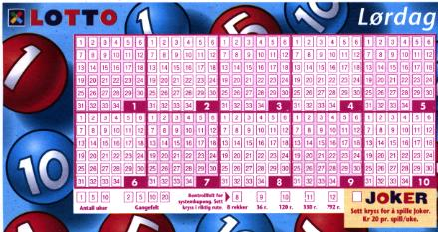
I Lotto er det over 5 millioner mulige mulige vinnerrekker
Vi må være veldig tålmodige for å skrive opp alle disse!
Vi må derfor kunne beregne antall mulige vinnerrekker uten å skrive dem opp
Kombinatorikk er navnet på den delen av matematikken som gir oss løsningen på dette og liknende problemer

Slide 4

Multiplikasjonssetningen
Forretter:
Rekecocktail
Gravet laks
Fiskesuppe
Løksuppe
Hovedretter:
Kokt torsk
Sjøørret
Breiflabb
Sverdfisk
Biff
Svinesteik
Lammesteik
Kyllingbryst
Kalkun
Pekingand
Desserter:
Jordbær med fløte
Vaniljeis
Sjokolademousse
Fruktsalat
Karamellpudding
Eksempel 6.1:
På en meny er det:
- 4 forretter
- 10 hovedretter
- 5 desserter
På hvor mange måter kan vi sette sammen et måltid med én forrett, én hovedrett og én dessert?
Måltidet kan settes sammen på måter

Slide 5
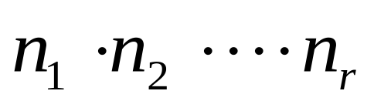
Valget av de tre rettene er en valgprosess i tre trinn:
(i) valg av forrett
(ii) valg av hovedrett
(iii) valg av dessert
Generelt har vi multiplikasjonssetningen:
En valgprosess har r trinn.
I første trinn er det n₁ valgmuligheter, i andre trinn er det n₂ valgmuligheter, …
i siste trinn er det n_{r} valgmuligheter.
Da er det til sammen
valgmuligheter

Slide 6
Eksempel 6.2: Et bilnummer består av to bokstaver og 5 siffer
Hvor mange bilnummer kan vi lage?
DK72792
20 valg
10 valg
9 valg
Vi kan lage
20 . 20 . 9 . 10 . 10 . 10 . 10 = 36 000 000
forskjellige bilnummer

Slide 7
Ulike typer utvalg
Eksempel 6.3: Vi skriver bokstavene i alfabetet på hver sin lapp og legger de 29 lappene i en eske
Vi trekker så fire lapper, én etter én
Vi sier at vi trekker et utvalg på fire bokstaver
Hvis vi legger en lapp tilbake før vi trekker den neste, trekker vi med tilbakelegging
Hvis vi ikke legger lappen tilbake, trekker vi uten tilbakelegging
Hvis rekkefølgen bokstavene trekkes i har betydning, trekker vi et ordnet utvalg
Hvis rekkefølgen ikke har betydning, trekker vi et uordnet utvalg

Slide 8
Ordnet utvalg
med tilbakelegging
Ordnet utvalg
uten tilbakelegging
J
K
I
S
T
J
K
C
I
S
T
C
B
R
L
V
X
B
R
E
A
L
V
X
E
A
L
E
T
E
L
I
T
E
Uordnet utvalg
med tilbakelegging
Uordnet utvalg
uten tilbakelegging
T
J
K
C
I
S
T
J
K
C
I
S
X
B
R
E
A
L
V
X
B
R
E
A
L
V
T
I
T
E
L
E
L
E

Slide 9
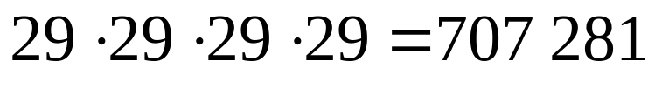
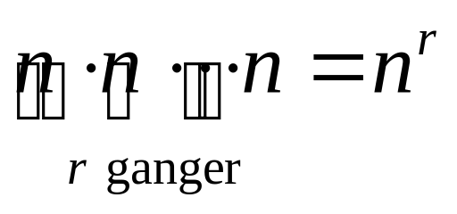
Ordnet utvalg med tilbakelegging
Se på bokstaveksempelet
Hver gang vi trekker er det 29 bokstaver å velge mellom
Vi kan velge de fire bokstavene på
forskjellige måter når vi tar hensyn til rekkefølgen
Generelt har vi en mengde med n elementer, og vi velger r elementer fra mengden med tilbakelegging
Da kan vi lage
ordnede utvalg

Slide 10
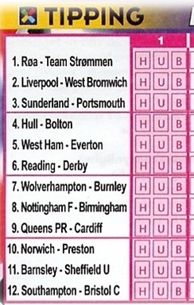
Eksempel 6.4: På en tippekupong er det gitt 12 kamper
For hver kamp skal en tippe H, U eller B
Hvor mange forskjellige tipperekker kan vi lage?
Vi kan lage
3 . 3 . . . 3 = 3¹² = 531 441
forskjellige tipperekker

Slide 11
Ordnet utvalg uten tilbakelegging
Se igjen på bokstaveksempelet
Første gang er det 29 bokstaver å velge mellom
Andre gang er det 29-1 bokstaver å velge mellom
Tredje gang er det 29-2 bokstaver å velge mellom
Fjerde gang er det 29-3 bokstaver å velge mellom
Vi kan velge de fire bokstavene på
forskjellige måter når vi tar hensyn til rekkefølgen

Slide 12
Generelt har vi en mengde med n elementer, og vi velger r elementer fra mengden uten tilbakelegging
Da kan vi lage
r faktorer
ordnede utvalg

Slide 13
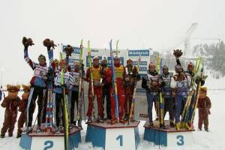
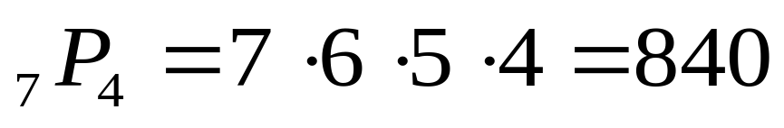
Eksempel 6.5:
Landslagstreneren i langrenn for menn har sju løpere å velge mellom til en World Cup stafett over 4x10 km
På hvor mange måter kan han sette opp stafett-laget når vi tar hensyn til hvem som skal gå de ulike etappene?
Treneren kan sette opp stafettlaget på
måter

Slide 14
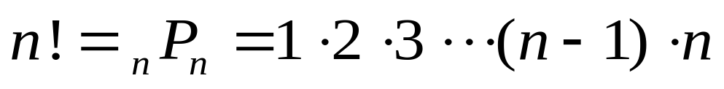

Vi har fortsatt en mengde med n elementer, og vi velger r elementer fra mengden uten tilbakelegging
Når r = n velger vi alle elementene.
Da svarer et ordnet utvalg til en bestemt rekkefølge (eller permutasjon) av de n elementene
Det er
slike rekkefølger
Merk at vi setter

Slide 15
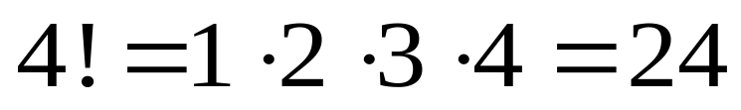
Eksempel 6.6:
Vi ser på eksempel 6.5. Treneren har bestemt seg for hvilke fire løpere som skal gå stafetten
Hvor mange lagoppstillinger kan han da velge mellom?
Treneren kan velge mellom
lagoppstillinger

Slide 16
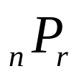

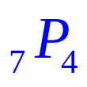

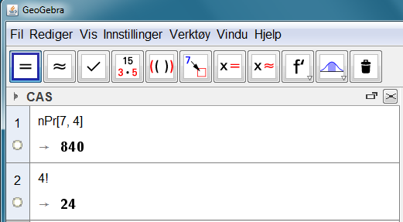
GeoGebra
Vi kan bruke GeoGebra til å bestemme og
Illustrasjon for og

Slide 17
Uordnet utvalg uten tilbakelegging
Eksempel 6.7: Vi ser igjen på stafetteksempelet
På hvor mange måter kan treneren velge ut de 4 som skal gå stafetten (blant de 7) når vi ikke bryr oss om hvem som skal gå de ulike etappene?
La x være antall måter han kan gjøre det på
Merk at x er antall uordnede utvalg av 4 løpere blant 7 når utvelgingen skjer uten tilbakelegging
Vi vil bestemme x ved å finne antall ordnede utvalg på to måter
måter

Slide 18
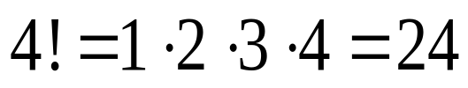
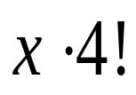
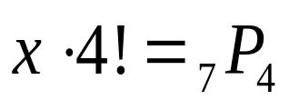
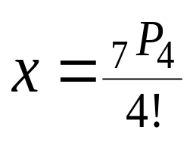
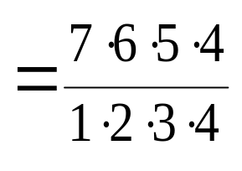
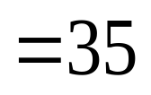
Fra eksempel 6.5 har vi at antall ordnede utvalg av 4 løpere blant 7 løpere er
Fra ett uordnet utvalg kan lage
ordnede utvalg (jf eksempel 6.6)
Vi kan derfor lage ordnede utvalg
Dermed er
Dette gir
Treneren kan velge ut de som skal gå stafetten på 35 måter når vi ikke bryr oss om hvem som skal gå de ulike etappene

Slide 19
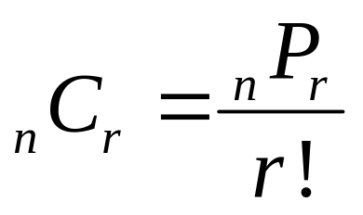
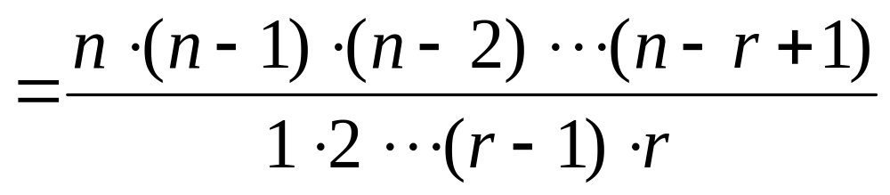
Generelt har vi en mengde med n elementer, og vi velger r elementer fra mengden uten tilbakelegging
Da kan vi lage
uordnede utvalg
For uordnet utvalg spiller det ingen rolle om vi velger ett element om gangen, eller om vi velger alle på en gang
NB!

Slide 20

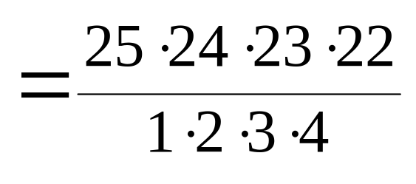
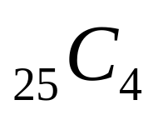
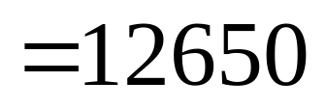
Eksempel 6.8:
En klasse har 25 elever
Fire elever skal velges til en festkomité
Hvor mange måter kan det gjøres på?
De 4 elevene kan velges på
måter

Slide 21
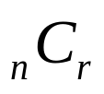
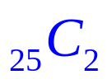
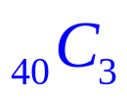
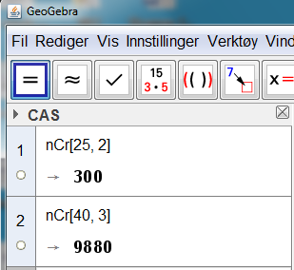
GeoGebra
Vi kan bruke GeoGebra til å bestemme
Illustrasjon for og

Slide 22
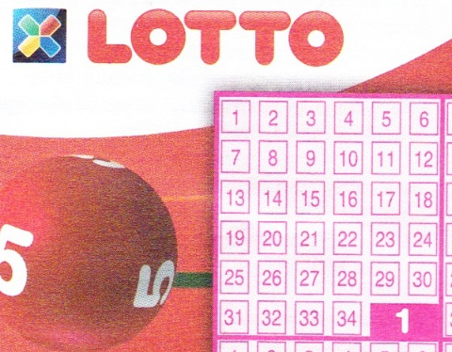
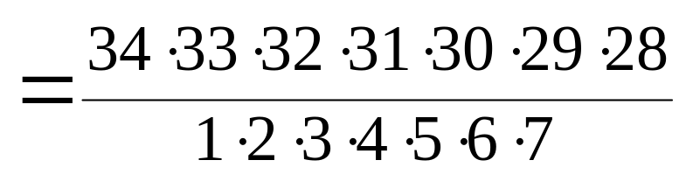
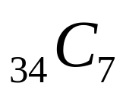
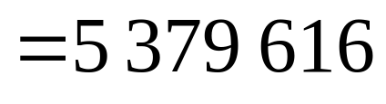
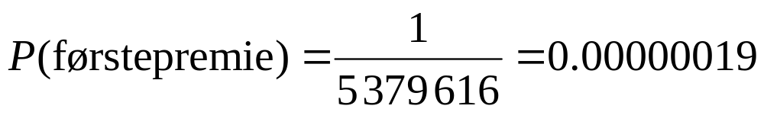
Eksempel 6.9:
Når du tipper én lottorekke, krysser du av sju tall fra 1 til 34
Hvor mange lottorekker fins det?
Hva er sannsynligheten for å vinne førstepremie hvis du tipper én rekke?
Antall mulige lottorekker:
Sannsynligheten for å vinne førstepremie:

Slide 23
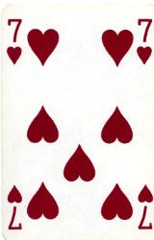
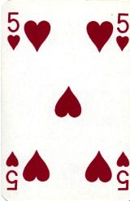
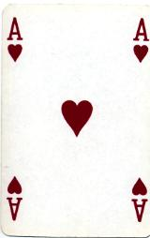
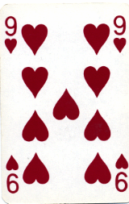
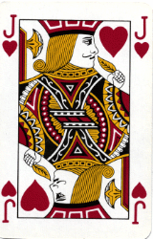
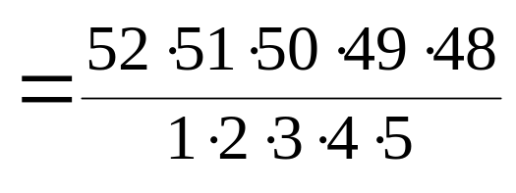
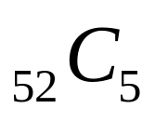
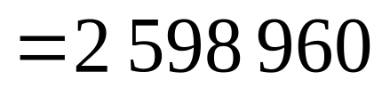
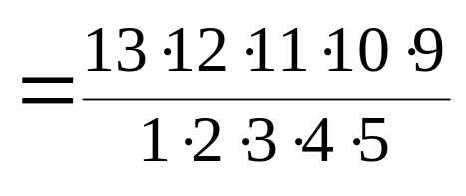
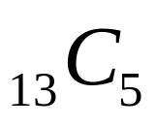
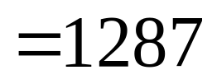
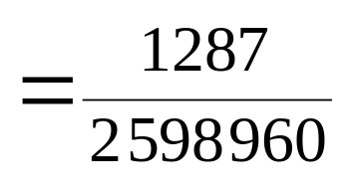
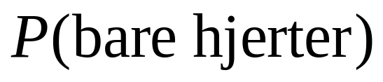
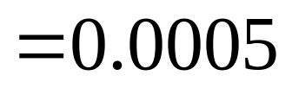
Eksempel 6.10:
En pokerspiller får delt ut fem kort
Hva er sannsynligheten for at spilleren bare får hjerter?
Antall mulige måter å dele ut fem kort på:
Antall av disse som gir bare hjerter:

Slide 24
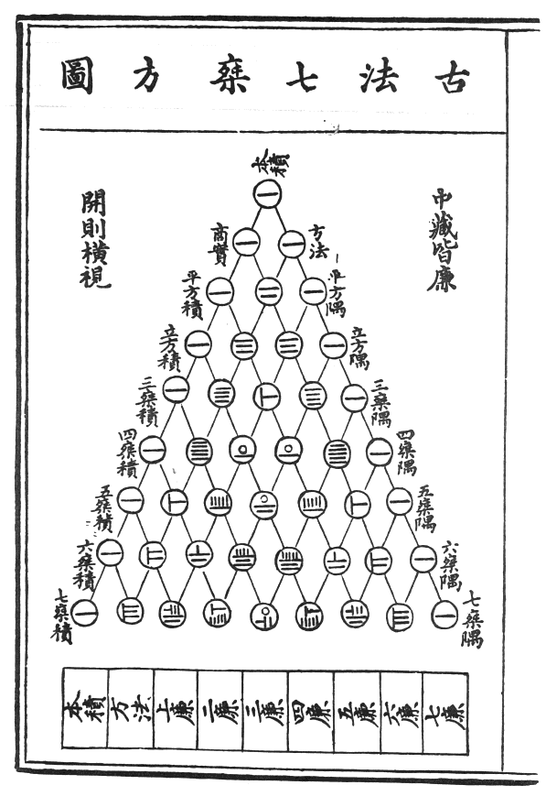
Pascals talltrekant
 |  |  |  |  | 1
 |  |  |  | 1 |  | 1
 |  |  | 1 |  | 2 |  | 1
 |  | 1 |  | 3 |  | 3 |  | 1
 | 1 |  | 4 |  | 6 |  | 4 |  | 1
1 |  | 5 |  | 10 |  | 10 |  | 5 |  | 1
Kinesisk versjon
fra 1300-tallet
(www.york.ac.uk/depts/maths/histstat)
Talltrekanten kalles Pascals trekant, men den var kjent lenge før Pascal skrev om den

Slide 25
 |  |  |  |  | 1
 |  |  |  | 1 |  | 1
 |  |  | 1 |  | 2 |  | 1
 |  | 1 |  | 3 |  | 3 |  | 1
 | 1 |  | 4 |  | 6 |  | 4 |  | 1
Vi har at:
(a+b)² = a² + 2ab + b²
= 1.a² + 2.ab + 1.b²
(a+b)³ = a³ + 3a²b + 3ab² + b³
= 1.a³ + 3.a²b + 3.ab² + 1.b³
(a+b)⁴ = a⁴ + 4a³b + 6a²b² + 4ab³ + b⁴
= 1.a⁴ + 4.a³b + 6.a²b² + 4.ab³ + 1.b⁴
Generelt finner vi koeffisientene i uttrykket for (a+b)^{n} i n-te linje i Pascals trekant
(når vi begynner nummereringen med linje 0)

Slide 26
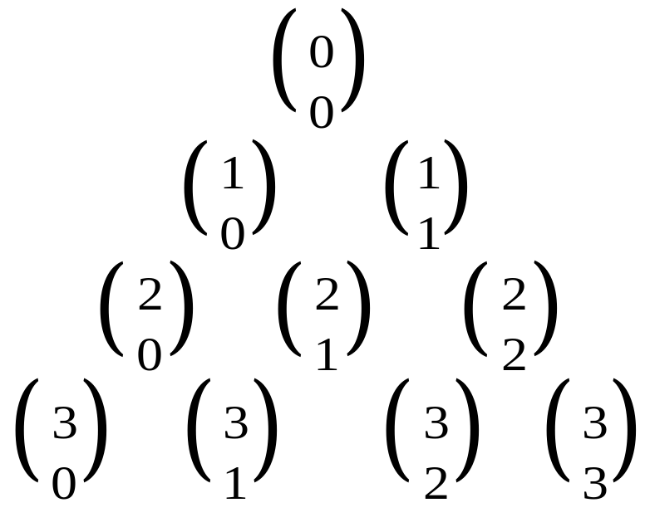
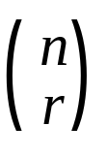
Uttrykket a+b kalles et binom
Formelen for å regne ut (a+b)^{n} kalles binomialformelen
Derfor kalles tallene i Pascals trekant for binomialkoeffisienter
Vi skriver tall nummer r i linje nummer n i Pascals trekant som
(nummereringen starter med linje og plass 0)

Slide 27
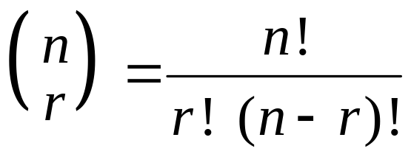


Binomialkoeffisientene er generelt gitt ved
Formelen gjelder også for r = 0 og r = n
siden vi har 0! = 1
Vi har uten videre at
Kan vise at

Slide 28






Hva er sammenhengen mellom binomial-koeffisientene de kombinatoriske tallene _{n}C_{r} ?
Binomialkoeffisientene og de kombinatoriske tallene er de samme!
Vil bruke skrivemåten for binomialkoeffisientene

Slide 29



Flere eksempler
Eksempel 6.11: I en kartong er det 12 sikringer
Fire av dem er defekte, resten er i orden
Vi trekker tilfeldig tre sikringer
Hva er sannsynligheten for at én er defekt?
Antall mulige utvalg
Antall gunstige utvalg
måter

Slide 30



Eksempel 6.12:
I en klasse er det 11 jenter og 14 gutter
Fire elever velges ved loddtrekning til en festkomité
Hva er sannsynligheten for at det blir to gutter og to jenter i komiteen?
Antall mulige utvalg:
Antall gunstige utvalg:

Slide 31







Eksempel 6.13:
En pokerspiller får delt ut fem tilfeldig valgte kort
Hva er sannsynligheten for at spilleren får to par?
Antall mulige utvalg:
Antall gunstige utvalg:
valg av to verdier
valg av to kort i første verdi
valg av ett kort i en tredje verdi
valg av to kort i andre verdi

